Slide 1

PROYECTO DE TITULACIÓN PREVIO LA OBTENCIÓN DEL TÍTULO DE INGENIERO EN SISTEMAS E INFORMÁTICA
TEMA: IMPLEMENTACIÓN DE UNA APLICACIÓN DE BUSINESS INTELLIGENCE QUE PERMITA EL ANÁLISIS DE VULNERABILIDADES PARA MITIGAR EL IMPACTO DE LOS INCIDENTES EN LA RED DE INVESTIGACIÓN CEDIA. CASO DE ESTUDIO ESPE
AUTOR: REYES MENA FRANCISCO XAVIER
DIRECTOR: ING. WALTER FUERTES, PhD
SANGOLQUÍ, 2017
Notes:
Este desarrollo formó parte de la 3era fase del Proyecto de Investigación titulado:
“Plataformas Computacionales de Entrenamiento, Experimentación, Gestión y Mitigación de Ataques a la Ciberseguridad”
código PIC-ESPE-015-019 planteado por el grupo de investigación RACKLY de las
Universidad de las Fuerzas Armadas ESPE; que tuvo cofinanciamiento de CEDIA.

Slide 2
CONTENIDO
Motivación y Contexto
Objetivos
Evaluación de Resultados
Conclusiones y Recomendaciones
Diseño de la Investigación

Slide 3



Antecedentes
Universidad
Tecnología
CSIRT
Notes:
Universidad
Hoy en día existe una tendencia en las universidades hacia el uso de la tecnología, ya que facilita que la información tenga vehículos de entrega y difusión accesibles y de amplio alcance.
Tecnología
implementa potencialidades delictivas y ofrece oportunidades para cometer infracciones
página www.zone-h.org 58.884 ataques 1998 hasta el 19 de julio del 2016 a
entidades educativas a nivel mundial, lo cual refleja la importancia de un Equipo de Respuesta a Incidentes Informáticos.
Csirt (Computer Security Incident Response Team) equipo de respuesta a incidents de seguridad informática
80’ virus Morris

Slide 4


Problemática
CSIRT
Notes:
El número de incidentes y amenazas en la red está en constante crecimiento
Ante esto el propósito del CSIRT-CEDIA es:
Apoyar a los miembros
implementar medidas proactivas con el objetivo de reducir los riesgos de incidentes de seguridad informáticos
responder a estos incidentes cuando ocurran.
mejorando la capacidad de respuesta a incidentes informáticos,
la oferta de soluciones para la detección de vulnerabilidades
fortaleciendo los sistemas de detección de intrusiones
Automatización de estos procesos

Slide 5

Justificación
Inicial
Formación
Establecido
Estratégico
Dinámico
Fuente: Informe Ciberseguridad 2016 para América Latina y el Caribe
Notes:
Informe de ciberseguridad 2016
Emitido por la organización de estados americanos y el banco interamericano de desarrollo
Inicial
No existe nada, o solo se observa pero no se actua
Formativo
Ya hay un poco de conocimiento, pero pueden ser desorganizadas, mal definidas o simplemente catalogadas como nuevas
Establecido
Se encuentra funcional y definido, no obstante no hay una correcta asignación de recursos, y poca toma de desiciones en relación con la inversión que se genera
Estratégico
Se visualiza partes que pueden ser de mayor interés, estableciendo un resultado esperado, una vez implementado, que contiene circunstancias particulares
Dinámico
toma de decisiones rápida, la reasignación de los recursos y la atención constante a los cambios del entorno
1----------- se refiere a la falta de una estructura nacional de Coordinación
2----------- se refiere a la existencia de equipos de respuesta, pero la actividad se concentra en la detección y respuesta a incidentes específicos de la organización
Es necesario que exista mayor coordinación y cooperación entre instituciones involucradas
CEDIA como red de Instituciones educativas y de investigación tiene una mayor capacidad de desarrollar proyectos que involucren miembros de distintos intereses,
ya que es una organización sin fines de lucro proyectada a fomentar proyectos de investigación en el área de las TIC

Slide 6
Objetivos
Objetivo General
Mejorar el análisis de vulnerabilidades de las Universidades miembros de CEDIA aplicando Business Intelligence, con el fin de mitigar el impacto de los incidentes.
Objetivos Específicos
Realizar una evaluación cualitativa de “Passive Vulnerability Scanner” VS “Snort” analizando la funcionalidad de cada uno en un mismo escenario de prueba.
Implementar una aplicación de Business Intelligence que permita la gestión de las vulnerabilidades en el CSIRT-CEDIA.
Realizar pruebas, evaluación y documentación de la propuesta.

Slide 7
Metodología de Investigación - Acción
Parámetros | Herramientas
 | Snort | PVS
Memoria virtual usada (VIRT) | 1.2 G | 1.6 G
Memoria RAM usada (RES) | 0.2 G | 0.8 G
Porcentaje de CPU | 0.3 | 6.0
Porcentaje de memoria física | 12.2 | 43.4
Análisis de eventos | Reglas | Plugin
Detección de eventos | Ataques | Evento – Vulnerabilidades
Niveles de Riesgo | 1-3 High 1 Medium 2 Low 3 | 1-10 Information 0 Low 0-3.9 Medium 4-6.9 High 7-9.9 Critical 10
Notes:
Identificar – Planear – Ejecutar y observar – Reflexionar
PVS ayuda en la identificación de vulnerabilidades, lo que permite robustecer los equipos contra ataques informáticos.
Paralelamente Snort realiza un rastreo de la red, obteniendo alertas de las reglas que se hayan especificado, lo que posibilita una pronta reacción ante sucesos invasivos en la red.
Los niveles de riesgo establecen que PVS genera valores más específicos, debido a que posee dos categorías más para catalogar la información encontrada.

Slide 8


Metodología de Investigación - Acción
Passive Vulnerability Scanner (PVS)
IDS Snort
Notes:
PVS genera dos archivos, el uno destinado a un monitoreo de vulnerabilidades en tiempo real. El segundo se centra en un monitoreo de la Web y de la actividad FTP.
Los expertos de Tenable
PVS no se considera un Sistema de Detección de Intrusos (IDS), debido a que PVS se enfoca en las vulnerabilidades.
Detectar un sistema comprometido es muy diferente que detectar un sistema que está bajo ataque
IDS Snort
Emergin thearts
Sniffer de paquetes; muestra en pantalla la dirección IP y las cabeceras tcp/udp/ icmp
Packet logger; especificar un directorio de almacenamiento de logs
Detección de intrusiones de red (NIDS); especifica todo lo que contiene el archivo de configuración de snort

Slide 9
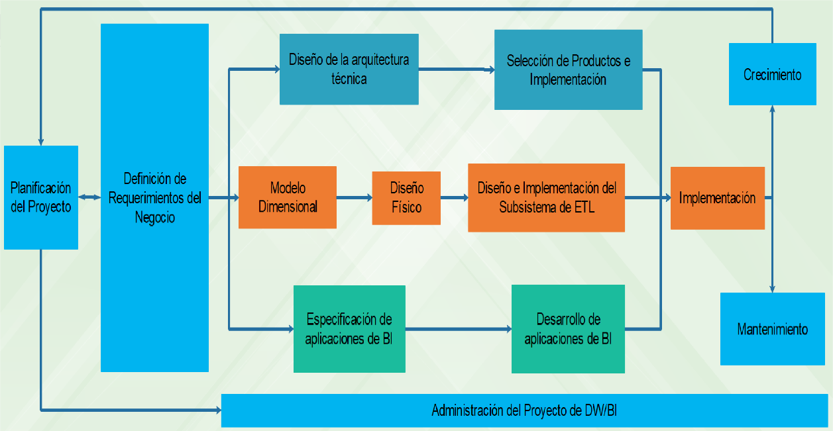
Metodología de Ralph Kimball
Fuente: Kimball group
Notes:
Ciclo de vida de proyectos BI
Fila Superior: selección e implementación de componentes harware y software;
Fila Media: trabaja con la base de datos destinada al desarrollo de ETL;
Fila Inferior: tareas destinadas a la construcción del aplicativo de Business Intelligence.

Slide 10
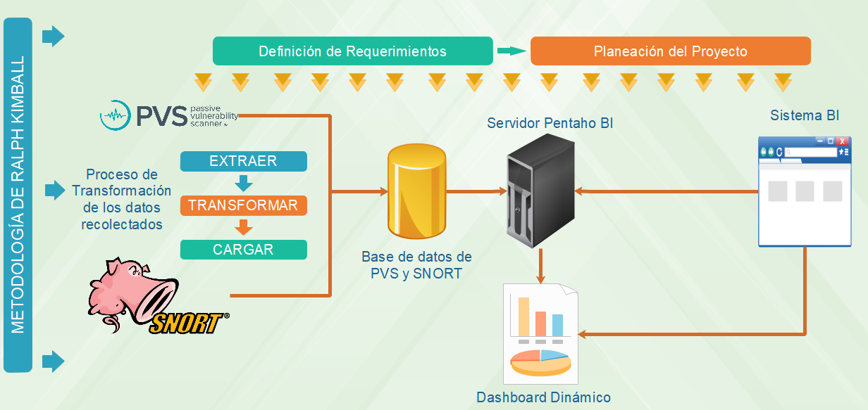
Desarrollo de la aplicación BI

Slide 11
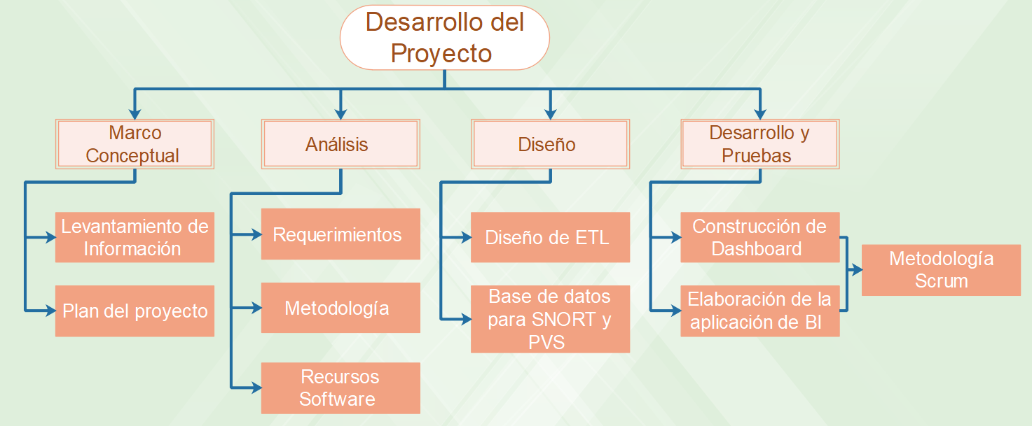
Fases del Proyecto
Notes:
Marco Conceptual --- plan de proyecto
Analisis ---- requerimi, metodología, recursos software
Diseño --- ETL y BD
Desarrollo y pruebas --- dashboard y aplicacion

Slide 12
Requerimientos de ETL
Los datos en tiempo real, se deberán actualizar automáticamente.
Ante errores suscitados en los procesos ETL, este notificará del problema enviando un e-mail al Administrador del sistema.
El sistema permitirá a los usuarios designar que niveles de seguridad desean registrar, tanto para Snort como para Passive Vulnerability Scanner.
Notes:
Eventos por hora
Tipo de evento
Riesgo generado
ip de origen evento
Ip destino evento

Slide 13
Requerimientos de Sistema BI
Autenticación de Usuario
Visualizar Dashboard PVS
Visualizar Reportes
Visualizar Dashboard Snort
Acceder a Pentaho
Impresión de Dashboards.
Exportación a Excel de las Tablas de Dashboard
Notes:
Reportes de vulnerabilidades

Slide 14







Herramientas de Desarrollo
Actualizador Reglas Snort
Base de Datos
Business Intelligence
Diseño de Dashboard
Diseño de Aplicación
Herramienta ETL
Notes:
Community Dashboard Editor
nodejs
Permite utilizar el mismo lenguaje (javascript), tanto en el cliente como en el servidor.
Amplia gestión de paquetes, NPM
Con Node.js es posible hacer en el servidor, todo lo que necesitas – acceso a ficheros, a bases de datos, conexiones de clientes, entre otros.

Slide 15
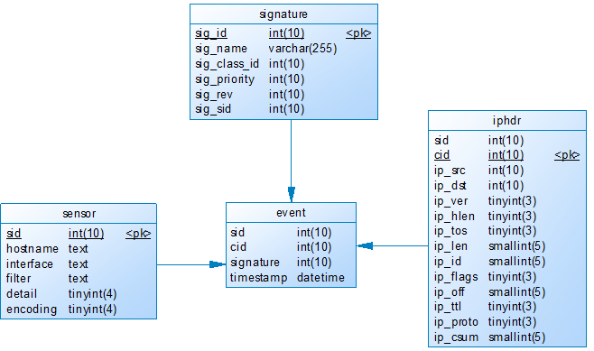
Programación ETL - PulledPork
Notes:
Evento : regla y fecha
Signature: clase, prioridad, nombre
Sensor: hostname, interface, detalles, codificación
Ip: entrada, salida, ver, longitud, protocolo, tiempo de vida

Slide 16
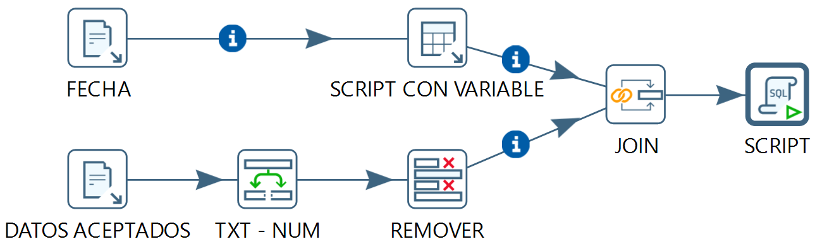
Programación ETL- Snort
Notes:
Se filtra por la fecha de actualización

Slide 17
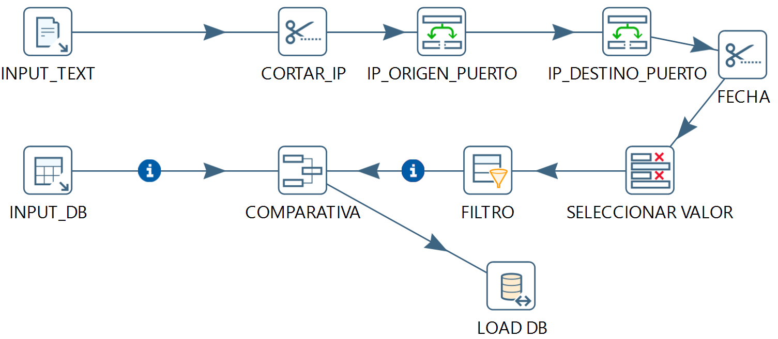
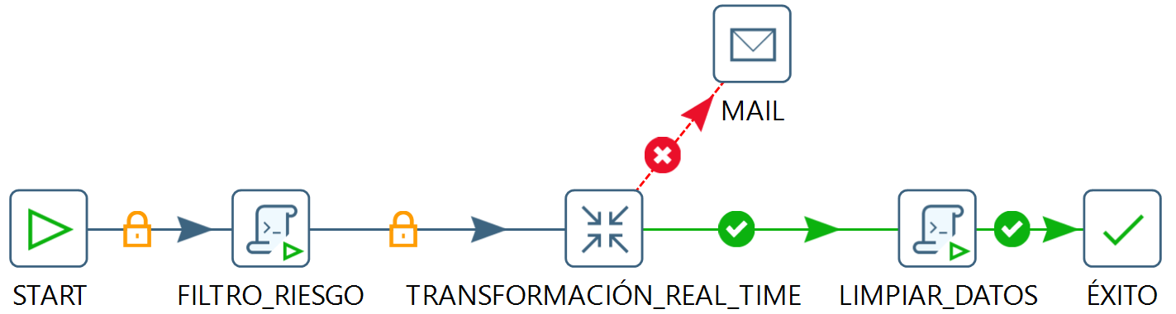
Programación ETL – PVS Tiempo Real
Notes:
Importancia en la comparativa para no generar redundancia de datos

Slide 18
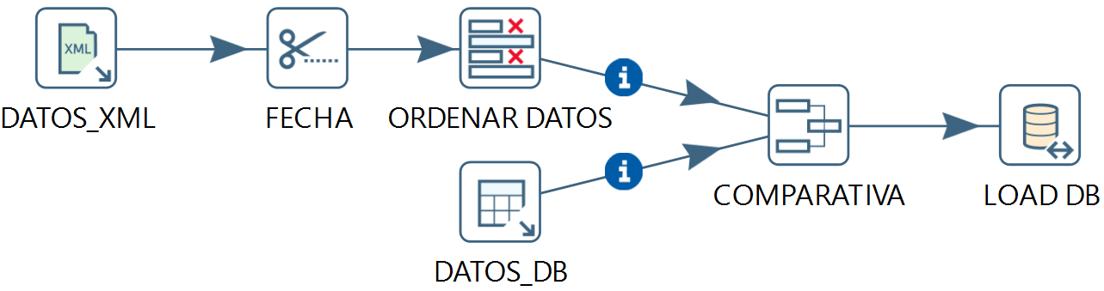
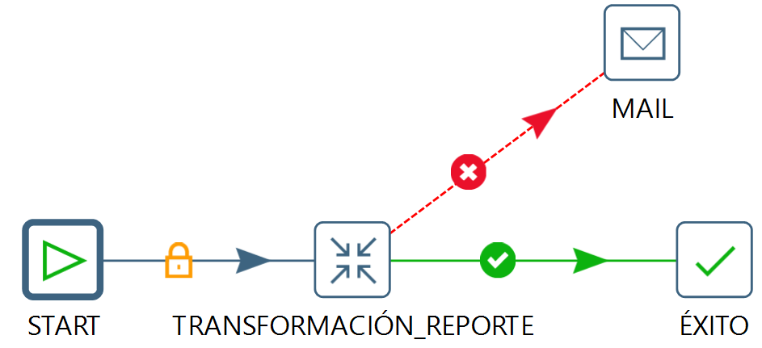
Programación ETL – PVS Vulnerabilidades
Notes:
Se visualiza el envio de mail ante errores

Slide 19
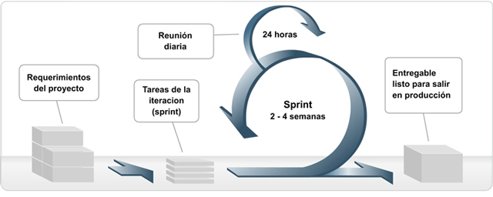
Metodología Scrum
Fuente: Harriague Innovación Tecnológica
Notes:
Requerimientos del proyecto
Tareas de la interacción a realizar (sprint)
Reunión diaria
Entregable

Slide 20
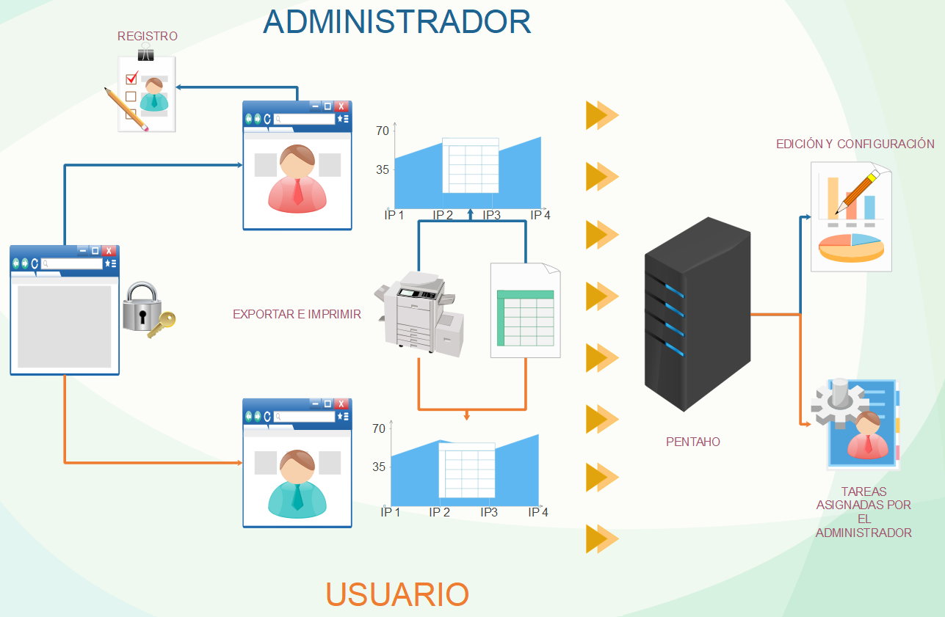
Funcionalidad del Sistema BI
Notes:
Edición y configuración
Tareas asignadas por el Administrador

Slide 21

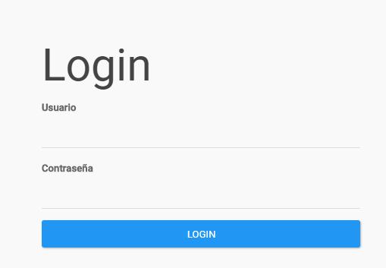
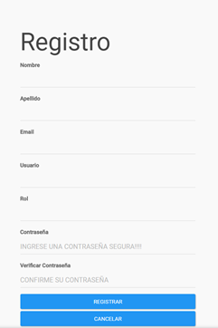
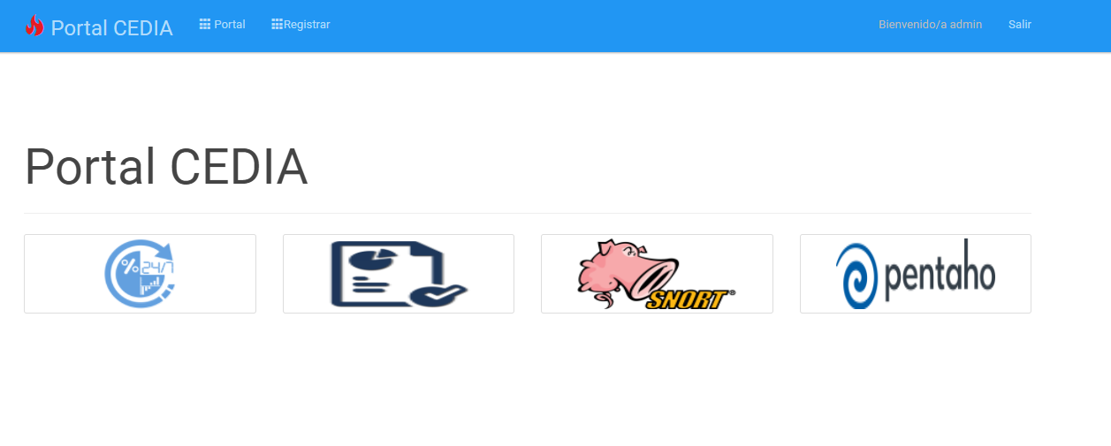
Flujo de Sistema BI

Slide 22
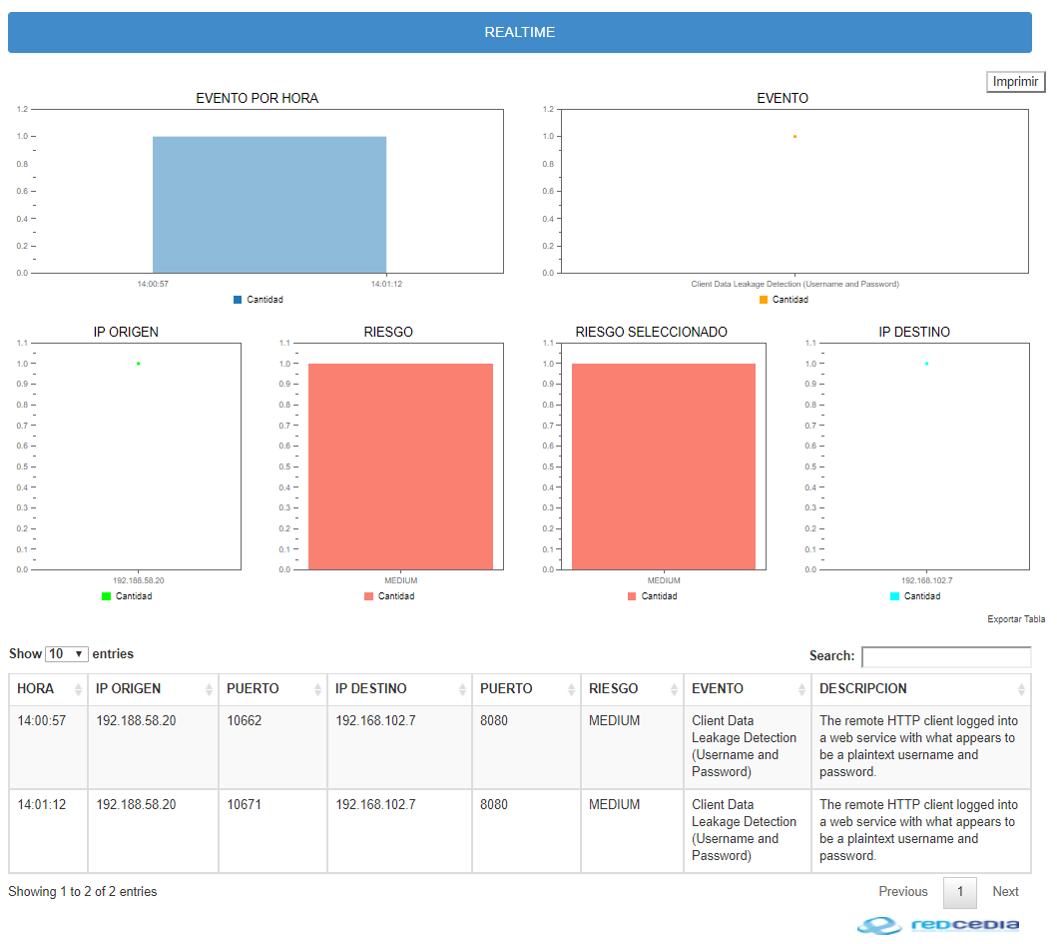
Dashboard PVS Real Time
Notes:
Evento por hora
Evento
Riesgo
Ip origen e ip destino

Slide 23
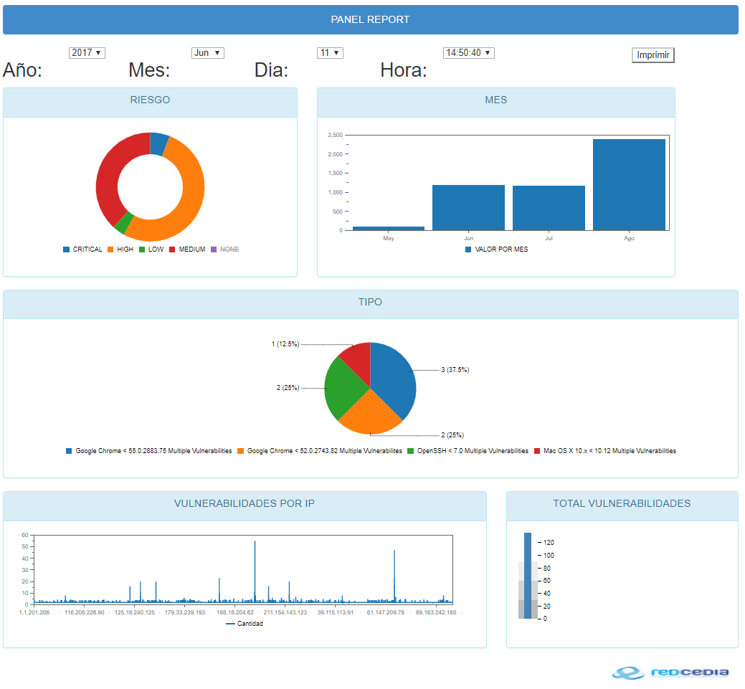
Dashboard PVS Vulnerabilidades
Notes:
Vulnearbilidad por IP
Riesgo
Xq se ha generado
Total de vulnerabilidades

Slide 24
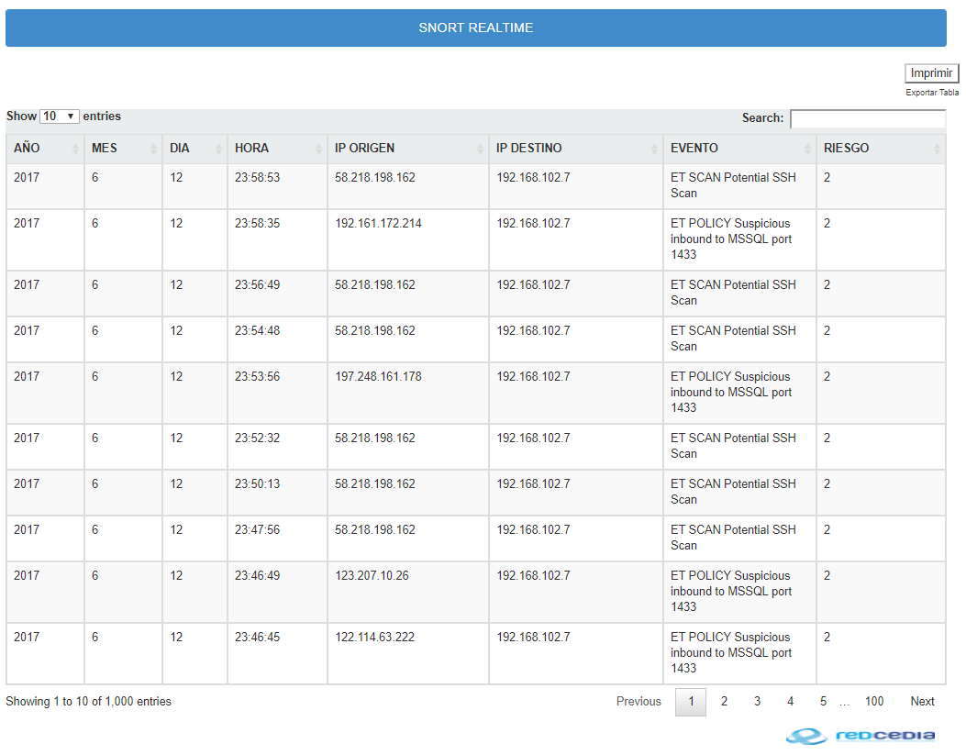
Dashboard Snort
Notes:
Evento
Ip origen
Ip destino

Slide 25
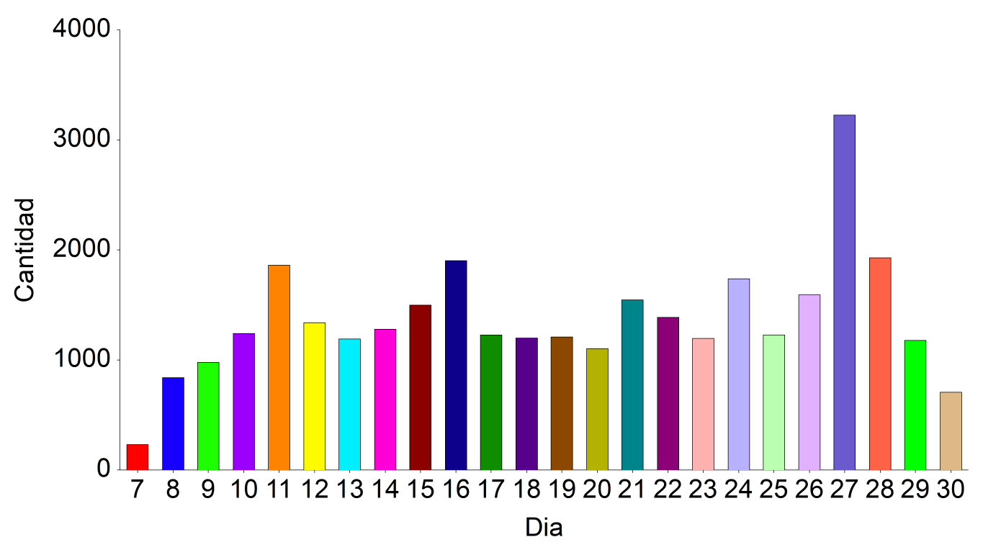
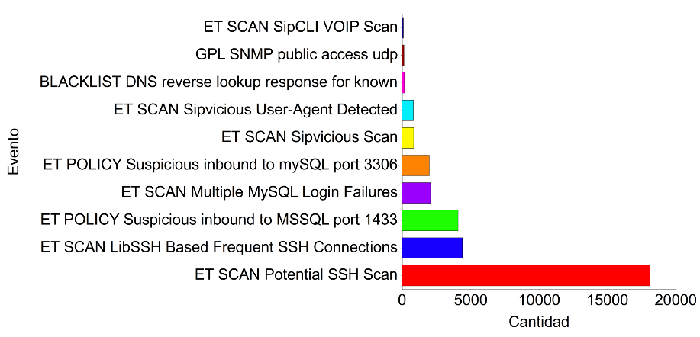
Evaluación de Resultados
Notes:
Se puede ver que la variación en los eventos no es muy considerable,
exceptuando el día 27 que es en donde se presentan una cantidad superior en relación a los otros días, no obstante se corrige el origen

Slide 26
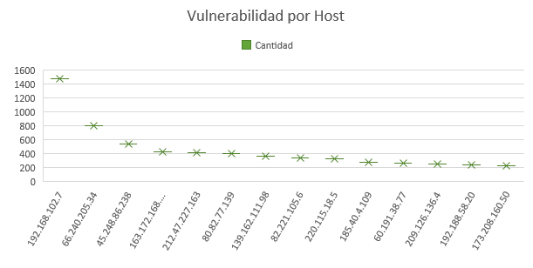
Evaluación de Resultados
Notes:
Se halló un valor exponencial en relación a las direcciones IP en las cuales se encontraron vulnerabilidades.
Estas corresponden a servidores que cuentan con puertos y servicios abiertos
el día 14, y que a continuación comienza a tener un desenvolvimiento variable,
esto debido al incremento en los hosts de análisis

Slide 27
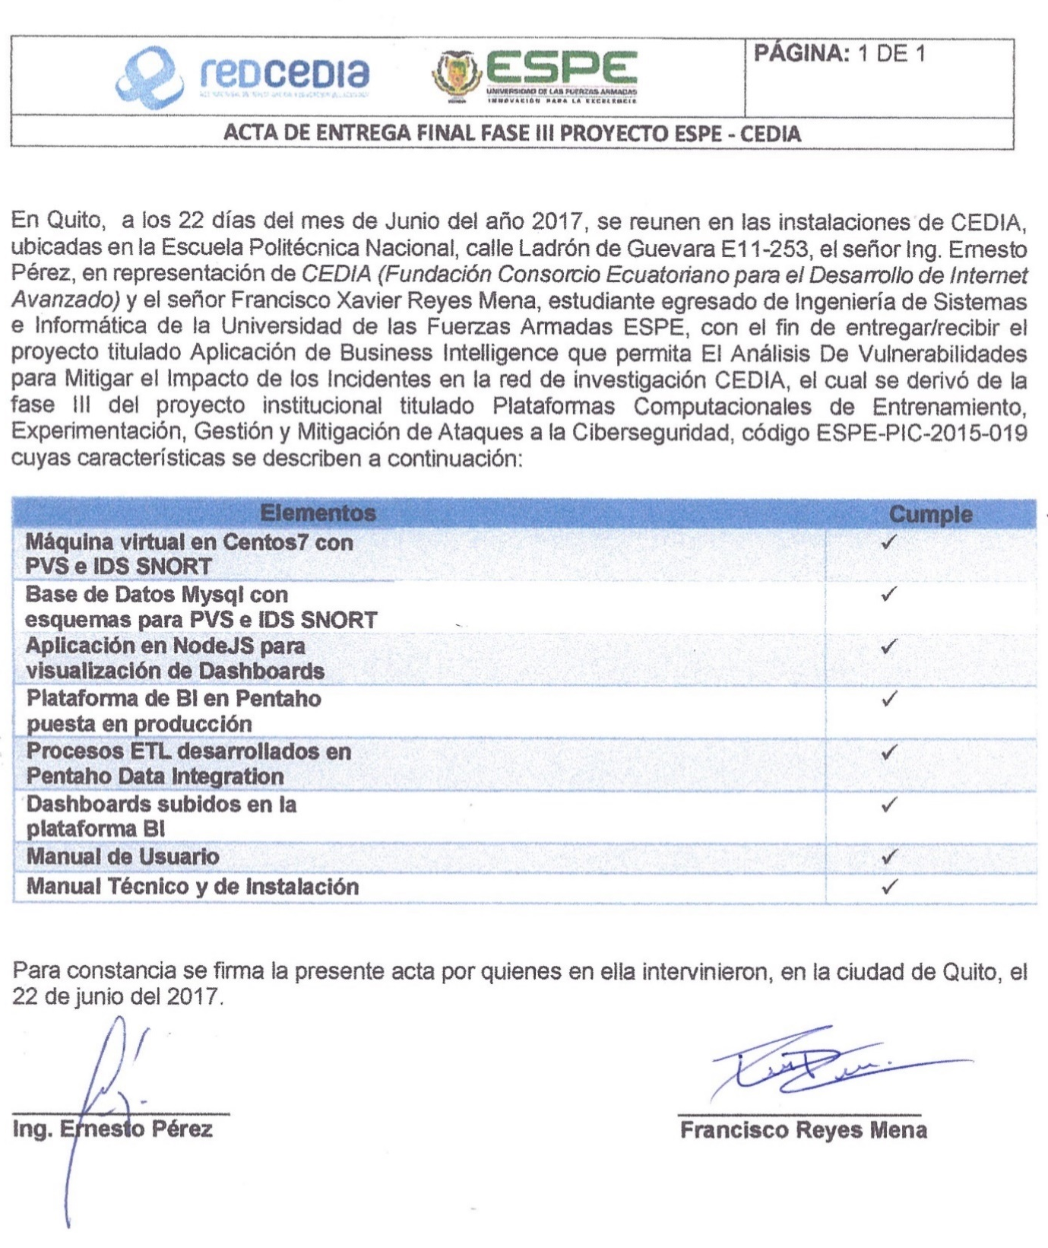
Documento de Aceptación

Slide 28


Artículo técnico aceptado para publicación
Indexado por: Publindex(Categoría A2), Emerging Sources Citation Index, Latindex, SciELO, Redalyc, REDIB, DOAJ, Dialnet, SHERPA/RoMEO.
DOI: http://dx.doi.org/10.19053/01211129

Slide 29
Conclusiones
Generación de dashboard
Respuesta inmediata
Puesta en producción
Notes:
El aporte de este proyecto es la generación de Dashboard empleando Business Intelligence que involucren los dos sistemas (PVS y Snort) para generar una actuación rápida ante incidentes informáticos.
Se ha logrado generar una respuesta inmediata para mitigar los posibles daños que el incidente podría ocasionar.
El proyecto finalizó con la puesta en producción del aplicativo en la infraestructura del CSIRT de CEDIA

Slide 30
Recomendaciones
Uso total
Trabajo futuro
Software libre
Destinar recursos
Notes:
La utilización total (sin filtros) del sistema supone la disposición de un equipo de computación robusto que ayude en el análisis y almacenamiento de la información generada.
El uso de software libre con respaldo de asistencia comunitaria llega a ser una solución viable en el desarrollo de proyectos, pero a futuro si se desea obtener más ventajas de una herramienta se debe considerar el uso de una versión de pago para optar por trabajar con mejores funciones.
Se debe destinar recursos como talento humano, software, hardware, procesos, etc, en la resolución de los incidentes detectados, ya que, si no se dispone de esto, poco o nada servirá el despliegue del sistema.
Como trabajo futuro se plantea la integración de los aplicativos desarrollados con aquellas herramientas que forman parte del CSIRT y por estudios anteriores relacionados al presente estudio

Slide 31
